Slide 1

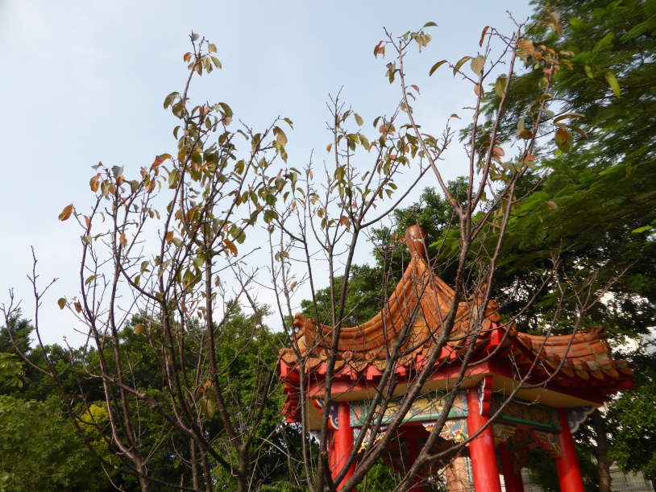
山櫻花
學名：Prunus campanulata Maxim.
苗商總務處
別稱 | 緋寒櫻、鐘花櫻桃
科名 | 薔薇科
原產地 | 台灣低海拔至中海拔地區
簡介 | 落葉喬木，樹皮茶褐色具光澤。葉單一，互生，長橢圓形或卵形，重鋸齒緣。花多數為緋紅色，萼鐘形。核果橢圓形，成熟時呈暗紅色，可食用。以扦插或撥種方式繁殖。
用途 | 庭園觀賞用、行道樹

